Slide 1
TypeScript 类型系统
VOC / 牛晋

Slide 2
静态类型与动态类型
静态类型：编译期就知道每一个变量的类型。类型错误会导致编译失败。如： Java
动态类型：编译期不知道类型，运行的时候才知道。类型错误会在运行时抛出异常。如：JavaScript

Slide 3
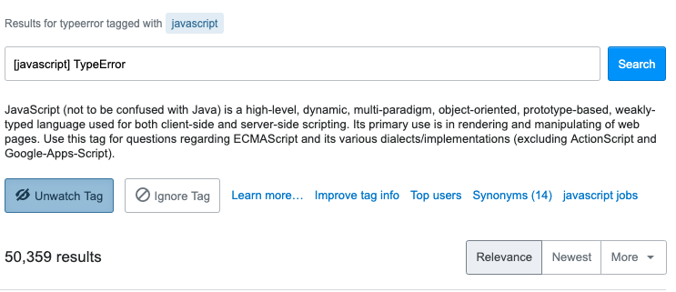
‘XXX’ is undefined

Slide 4
重构
程序中通常会有各种各样的数据结构，如果改了一个数据类型，前端通常只能通过全局查找来处理所有对该数据结构的引用

Slide 5
动态类型一时爽
代码重构火葬场
☠️

Slide 6
TypeScript 设计目标
在编译期做静态类型检查
为大型代码提供结构化装置
编译出符合习惯、易读的 JS 代码
和 ECMAScript 标准对齐
使用一贯、可删除、结构化的类型系统

Slide 7
TypeScript 简史（2012 ~ now)
Tuple/Union Types
Literal Types
Lookup/Mapped Types
1.4
1.8
2.1
1.0
1.6
2.0
x.x
Basic Types
Intersection Types
Nullable Types
Other Types

Slide 8
“TypeScript is a typed superset of JavaScript”
–Anders Hejlsberg

Slide 9
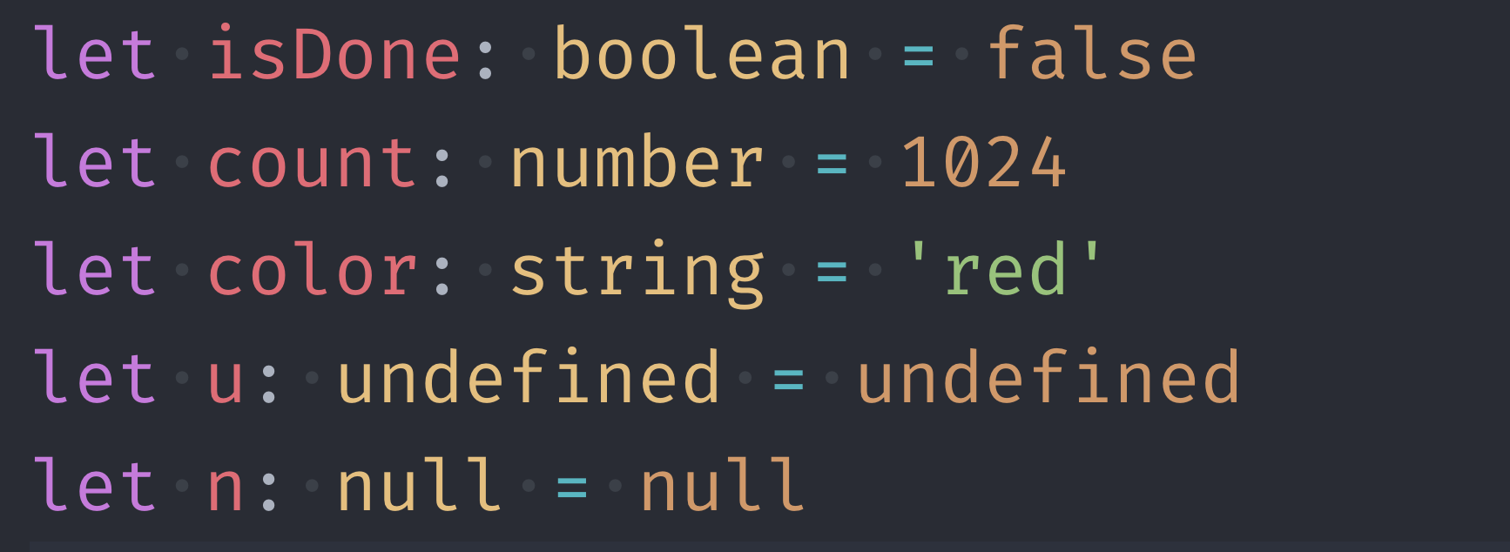
基本类型

Slide 10
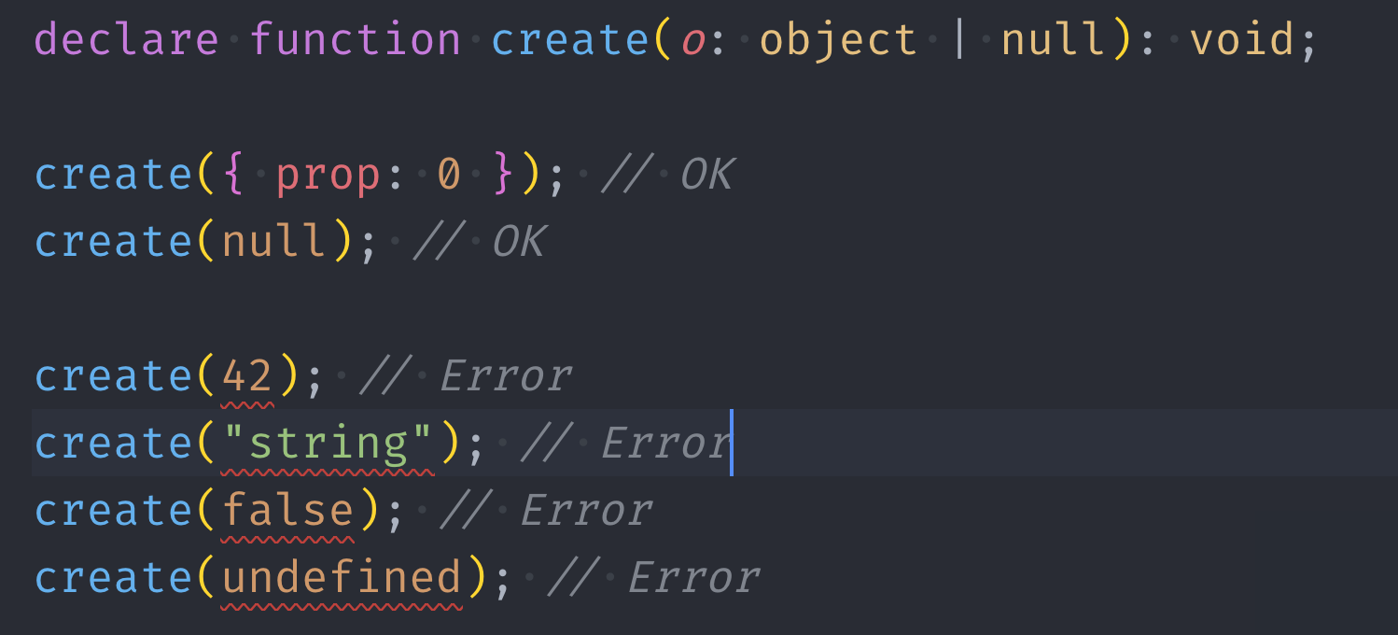
基本类型

Slide 11
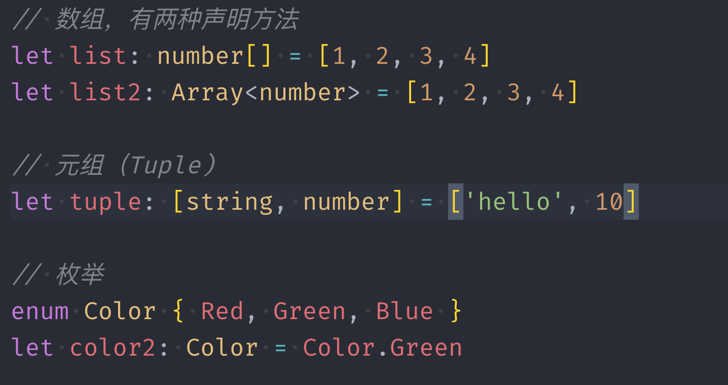
基本类型

Slide 12
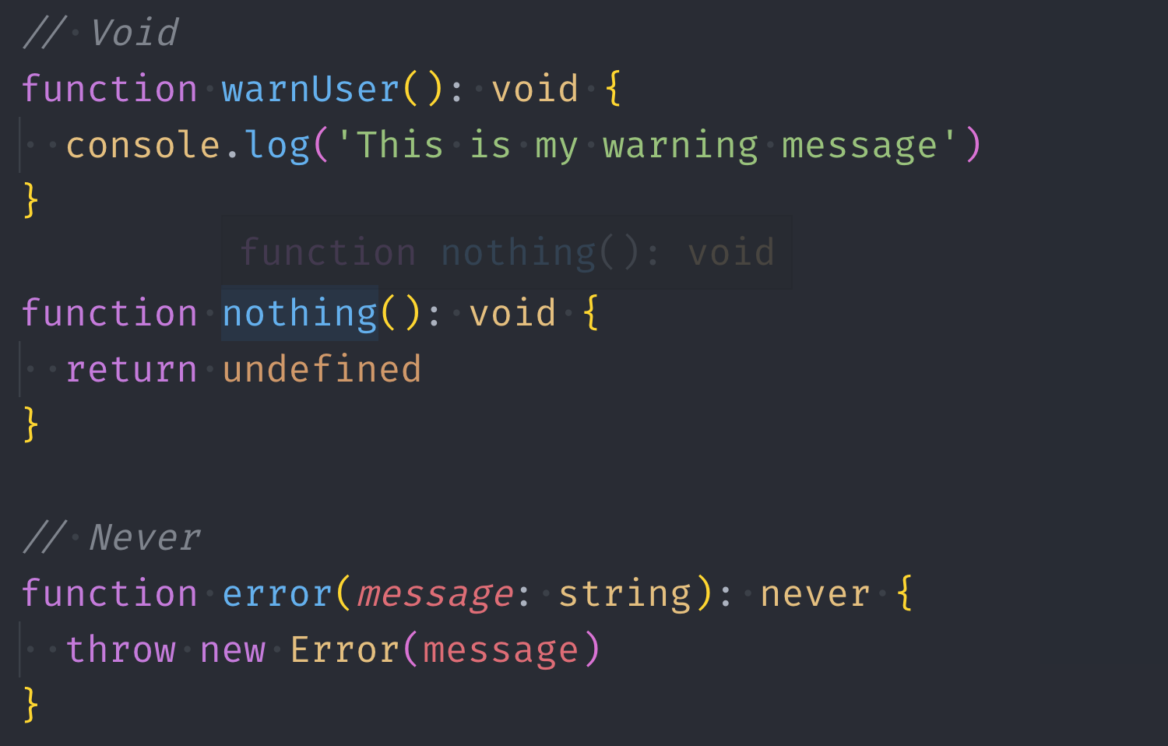
基本类型

Slide 13
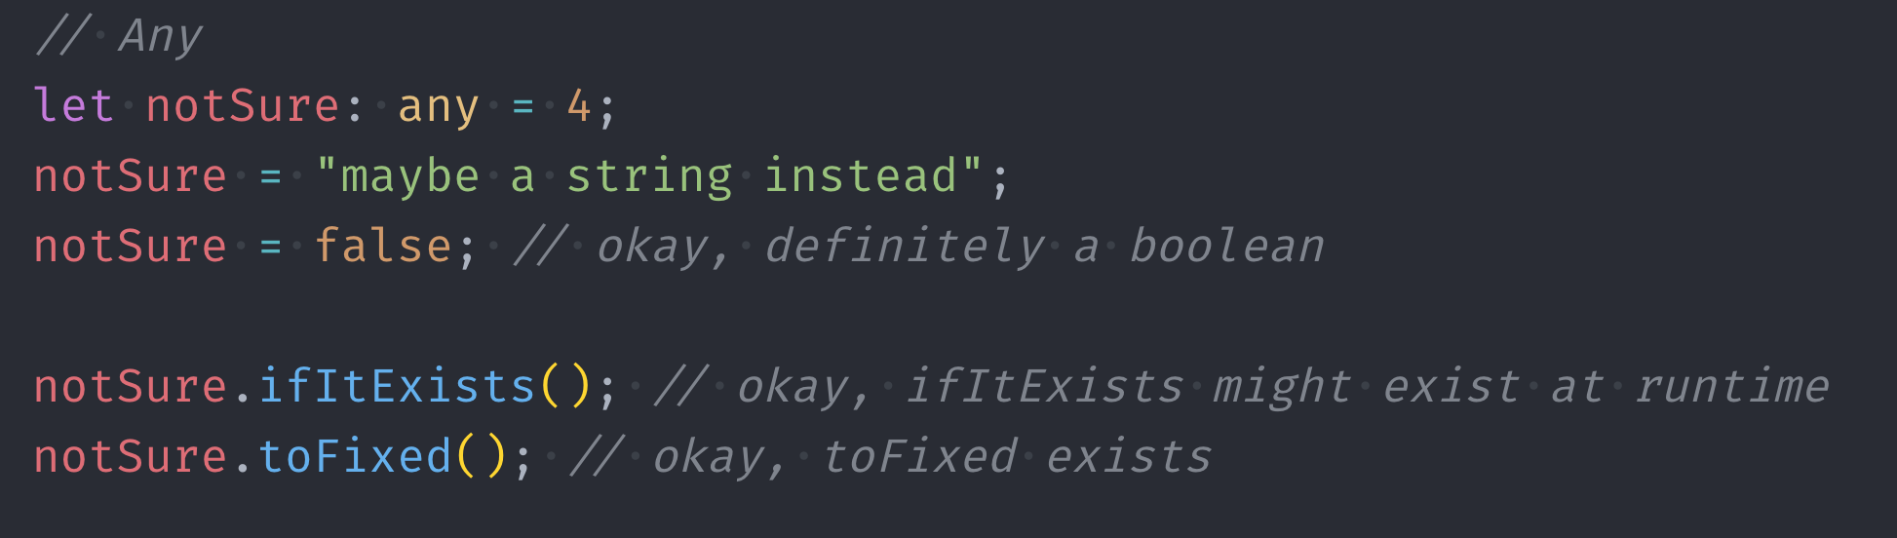
基本类型

Slide 14
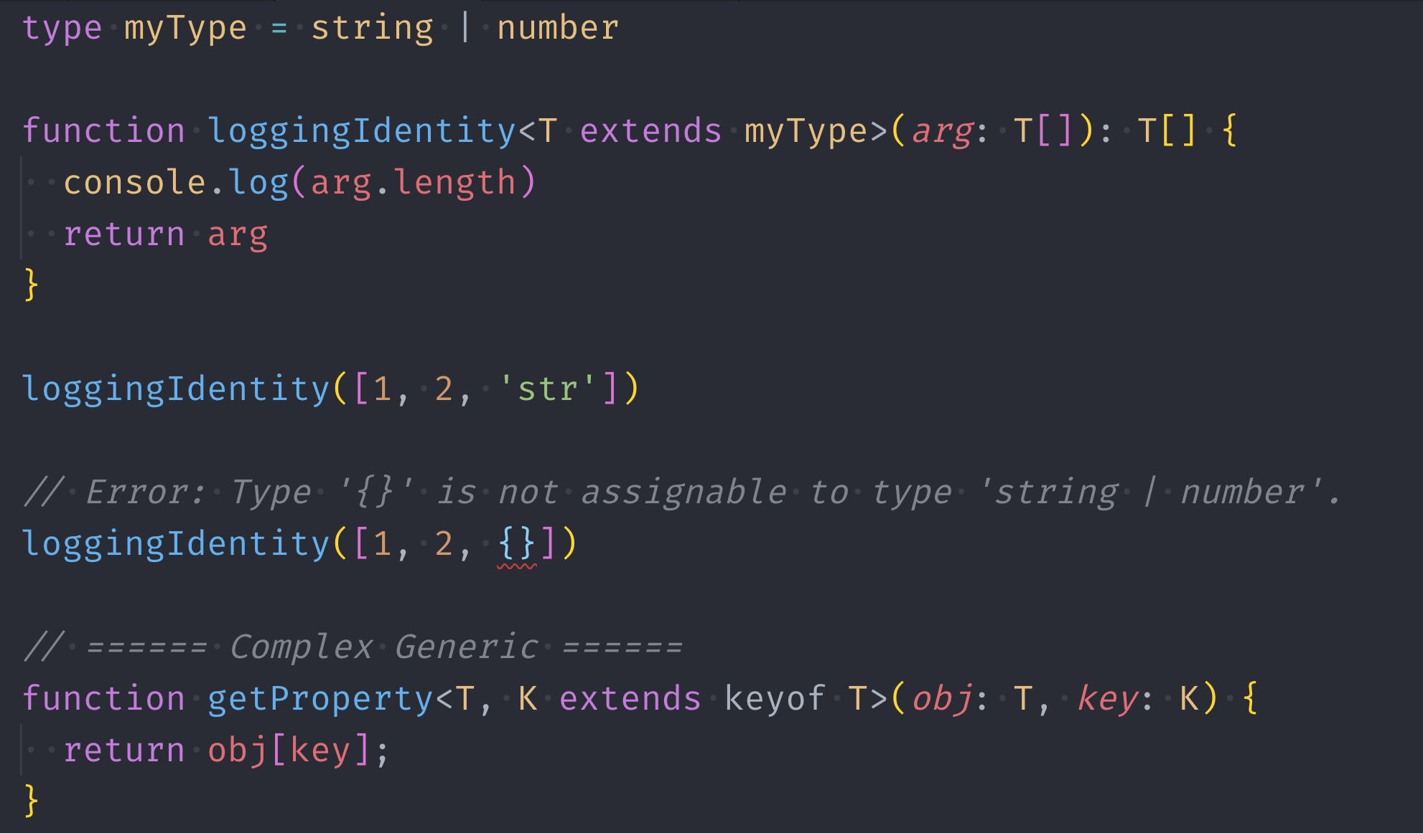
范型

Slide 15
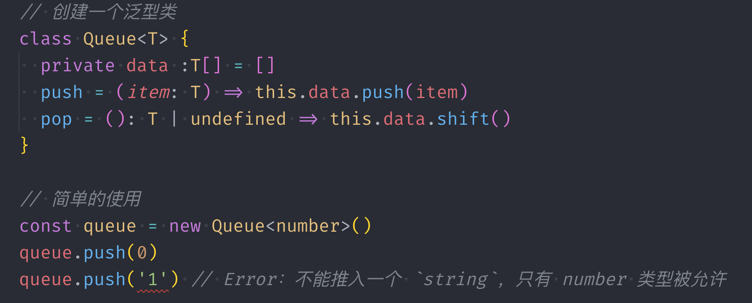
范型

Slide 16
接口
TypeScript 的核心原则之一是：类型检查关注的是值的形状，有时候就叫做「鸭子辨型」（Duck Typing）。TypeScript 中的 interface 就承担了这样的角色，定义形状与约束，在内部使用或者和外部系统协作。

Slide 17
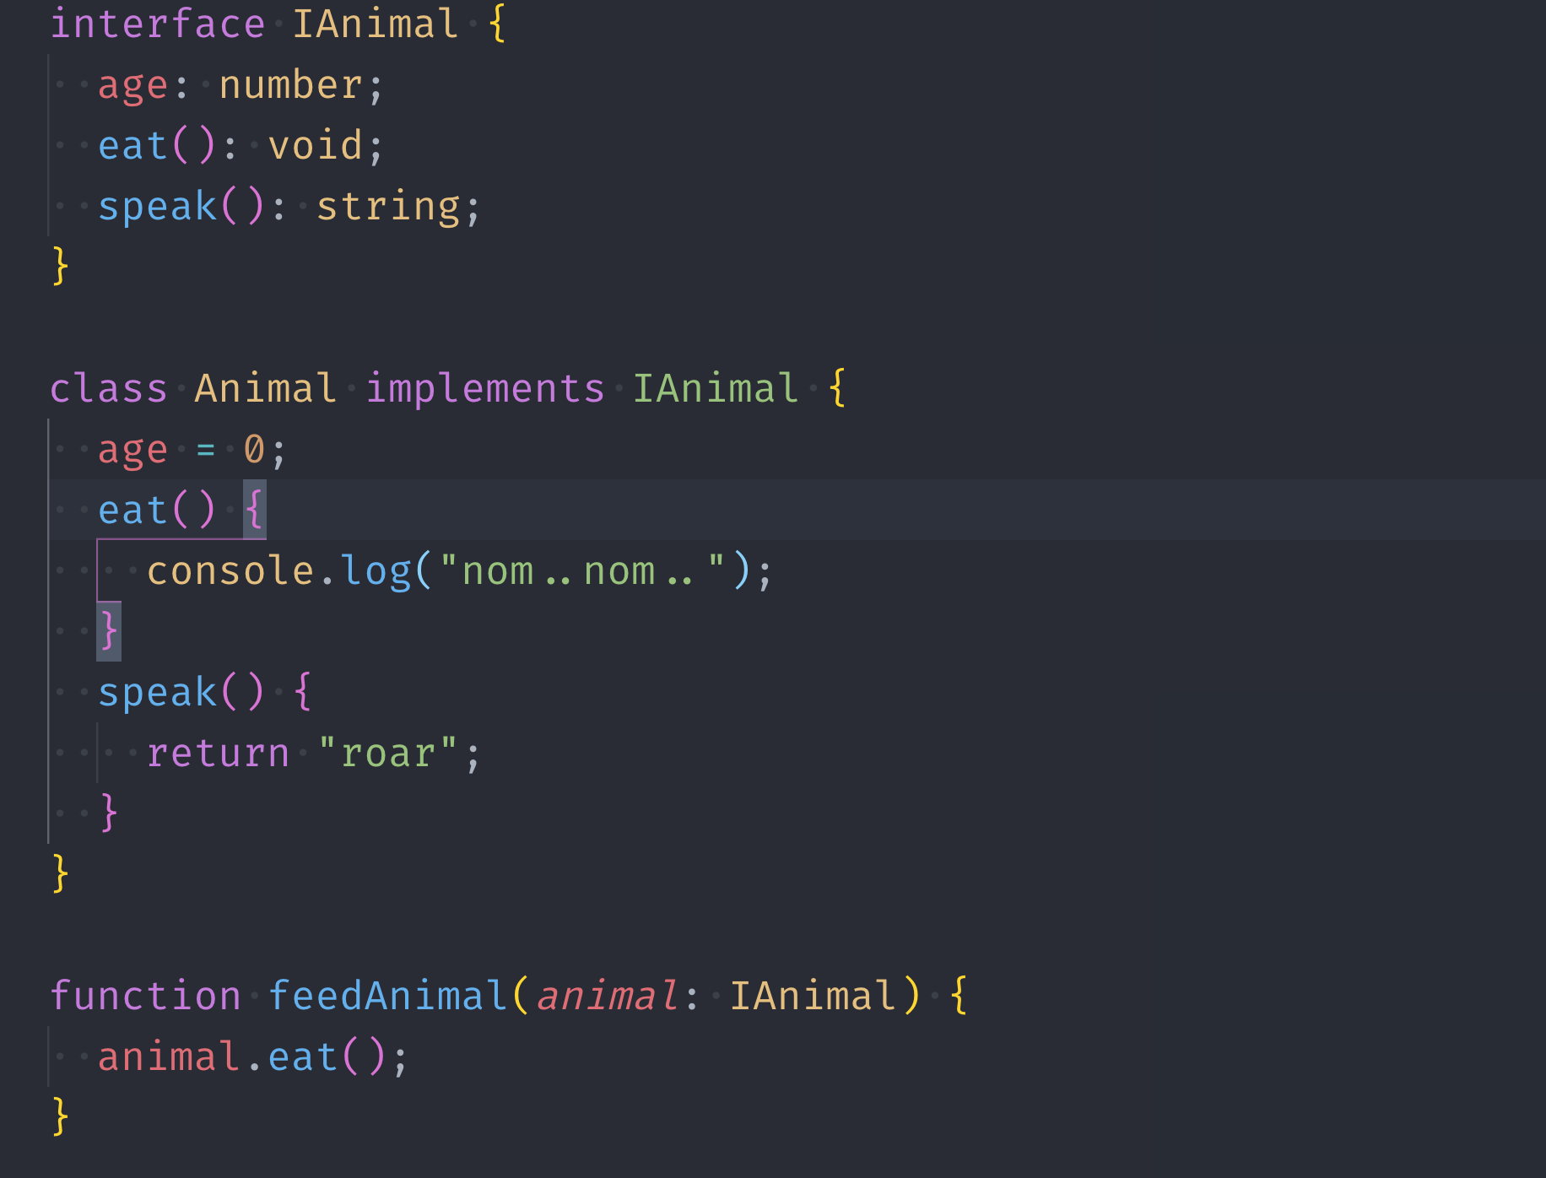
接口

Slide 18
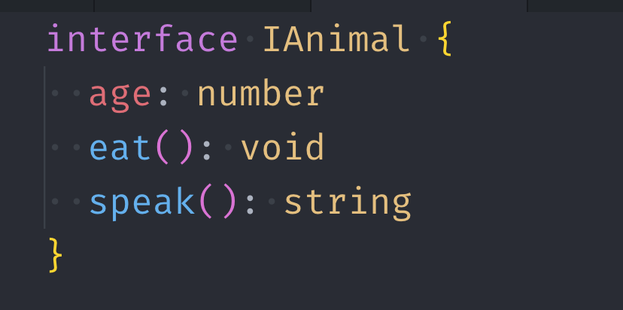
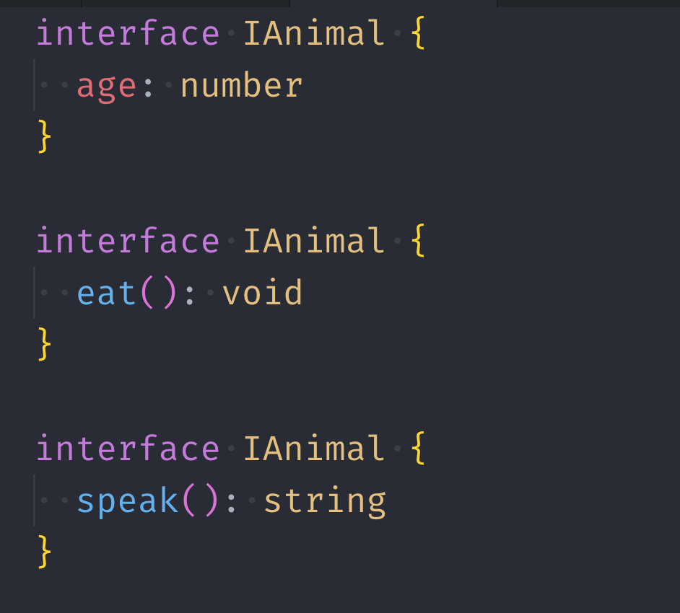
接口

Slide 19
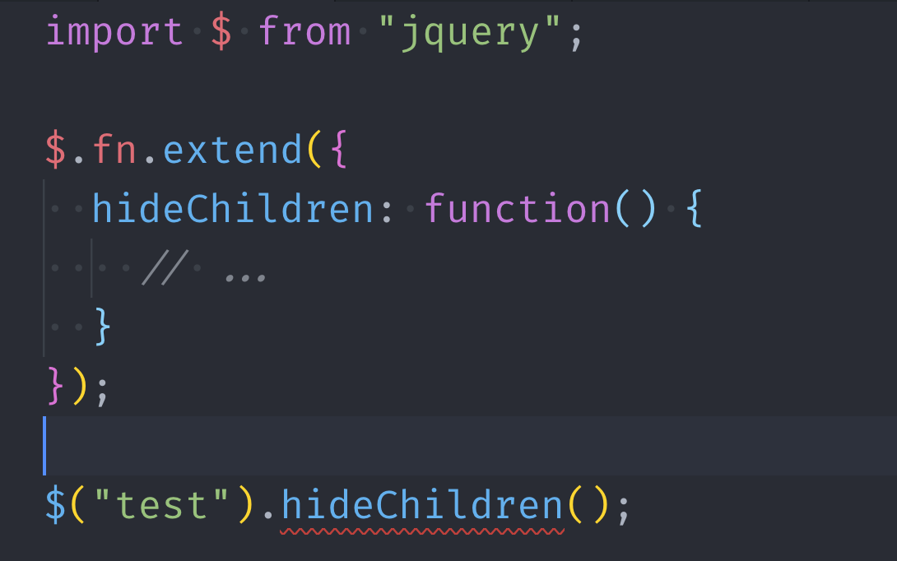
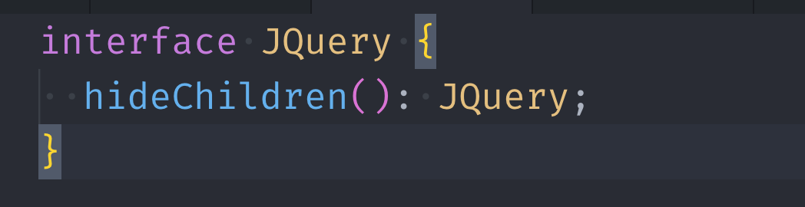
接口

Slide 20
还有更多……
类型系统增强：交叉、反射、判断、别名…

Slide 21
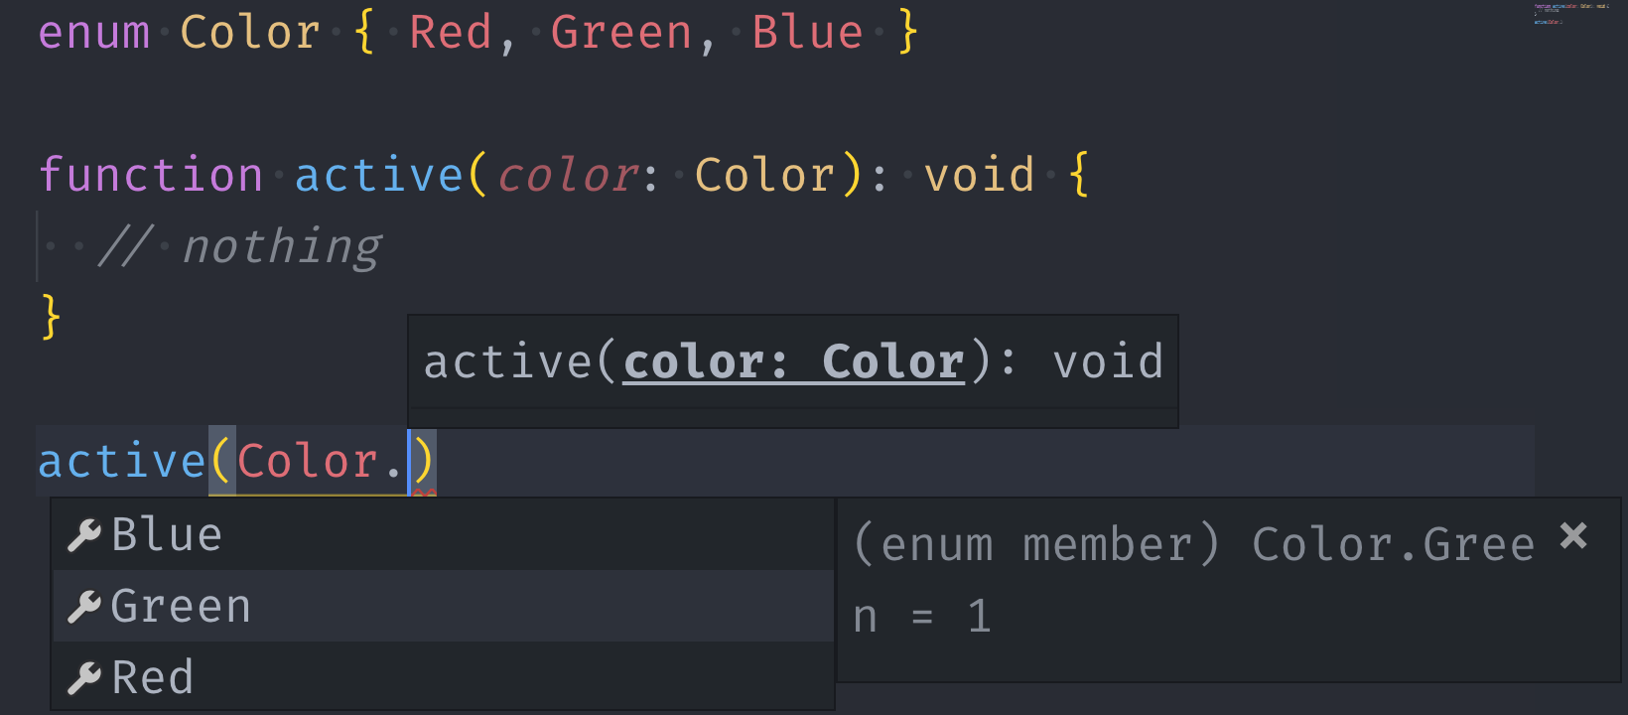
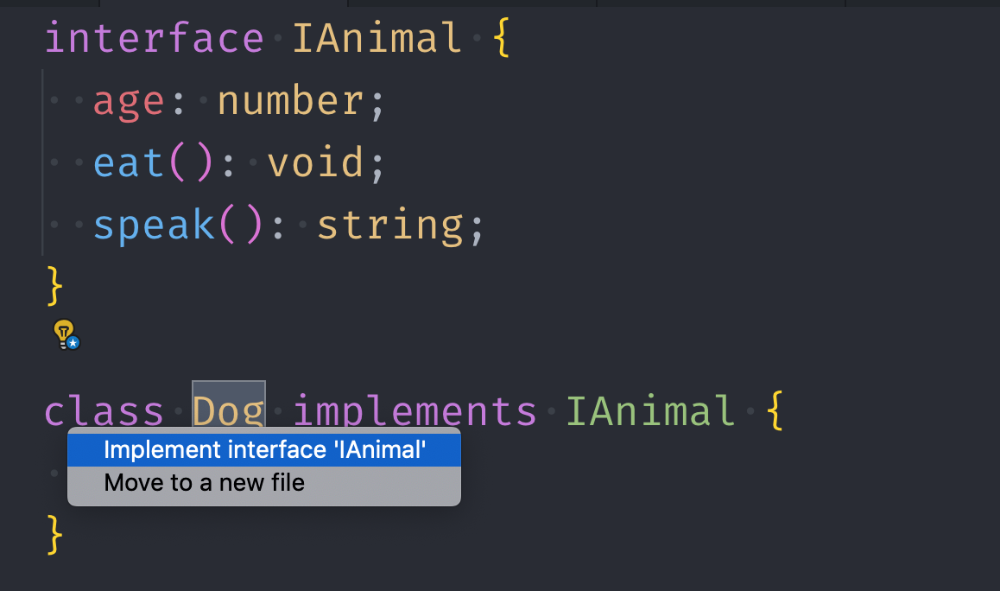
VS Code
“闭着眼”写代码，
不用看文档、其他
模块代码

Slide 22
感谢聆听！

